Slide 1


8주차
세상을 알아가는 과정
세상의 변화를 발견하고, 자신의 언어로 정의하는 시간

Slide 2
Copyright
본 자료는 동그라미재단의 지원으로 개발되었으며, 저작권과 일체의 사용권리는 “어썸스쿨”에 있습니다.
Creative Commons License의 "저작자표시-비영리-변경금지(CC BY-NC-ND)"에 따라 비영리 목적의 경우 사용 가능합니다.
http://creativecommons.org/licenses/by-nc-nd/4.0/

Slide 3
CONTENT
01. Check - In
02. 전시회 안내
03. 전시회
04. EVERNOTE 기록

Slide 4



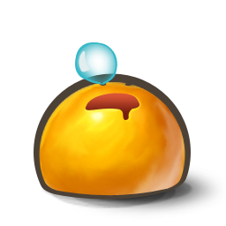





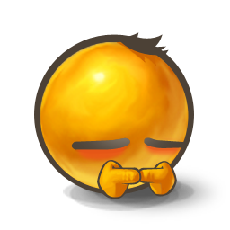


Check - In
오늘 내 기분을 점수로 표현하면?
1 2 3 4 5 6 7 8 9 10
7점보다
높은 이유
ex
9점보다
낮은 이유

Slide 5

세상 전시회
시간 | 내용 | 비고
10:00 – 10:40 | 전시회 1부
10:40 – 10:50 | 쉬는 시간
10:50 – 11:30 | 전시회 2부
11:30 – 12:00 | 뒷정리
Time Table

Slide 6
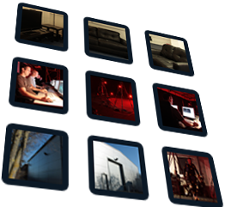

세상 전시회
주의사항
작품 조심히 다루기
친구의 설명 경청하기
도슨트 교대시간 준수
관전 포인트
세상의 변화와
그 이유, 그 결과는?

Slide 7



EVERNOTE
PMI 기록하기
발견
정의
공유
자신의 세상을 꺼내고
타인의 세상과 연결하는 활동
과거-현재-미래 변화의
Why, How, What을 탐구
나의 세상을 우리의 세상으로 공유하고 확장하는 활동

Slide 8

우리의 주제들
내가 궁금한 세상은?
01
조 이름
조 이름
조 이름
조 이름
02
03
04
①
②
③
④
⑤
⑥
⑦
①
②
③
④
⑤
⑥
⑦
①
②
③
④
⑤
⑥
⑦
①
②
③
④
⑤
⑥
⑦

Slide 9

Main Title
Awesome School subtitle
Thank You

